Slide 1

2.1 - 물리 서버
서버
Storage (HDD로 이루어짐)
스위치 (인터넷 및 LAN 연결 스위치)
rack

Slide 2
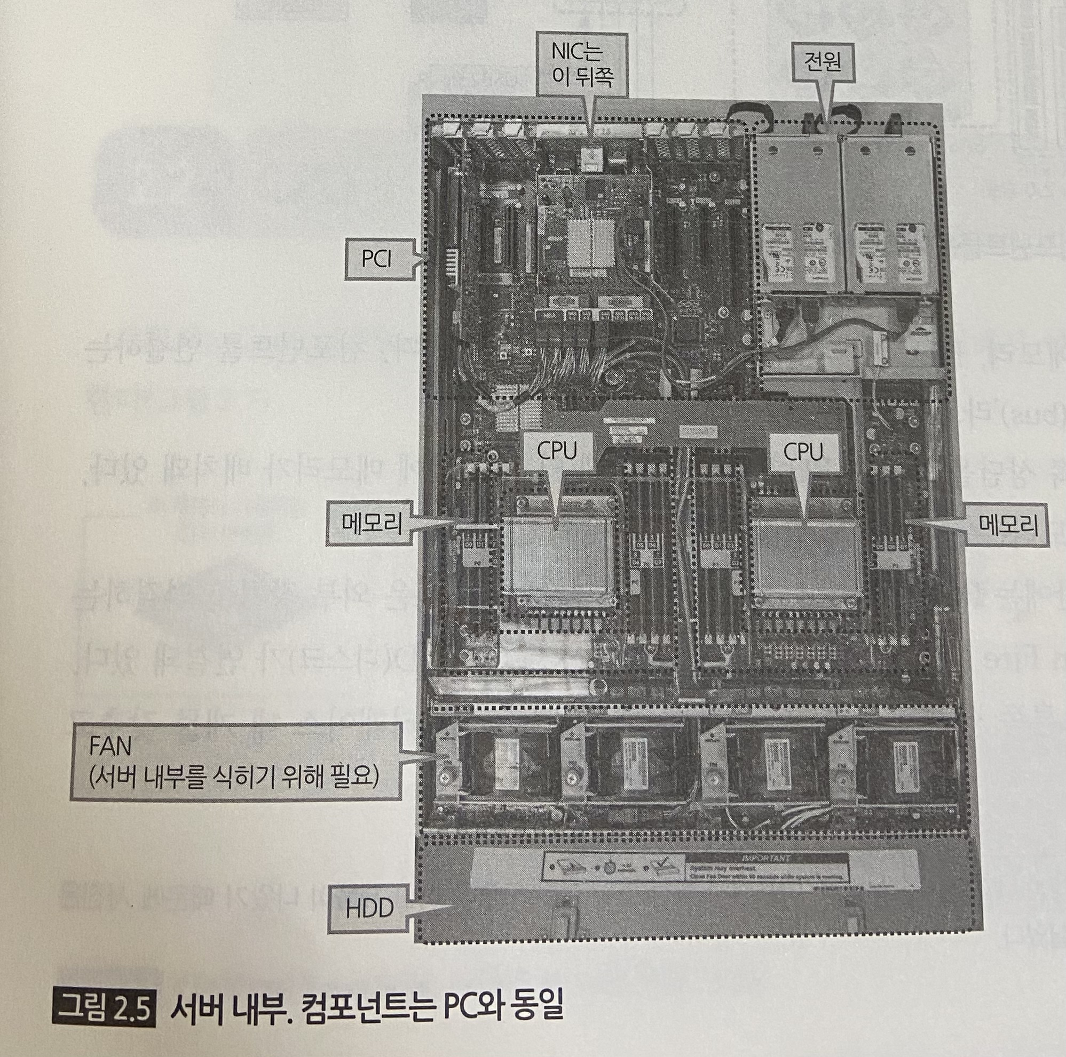
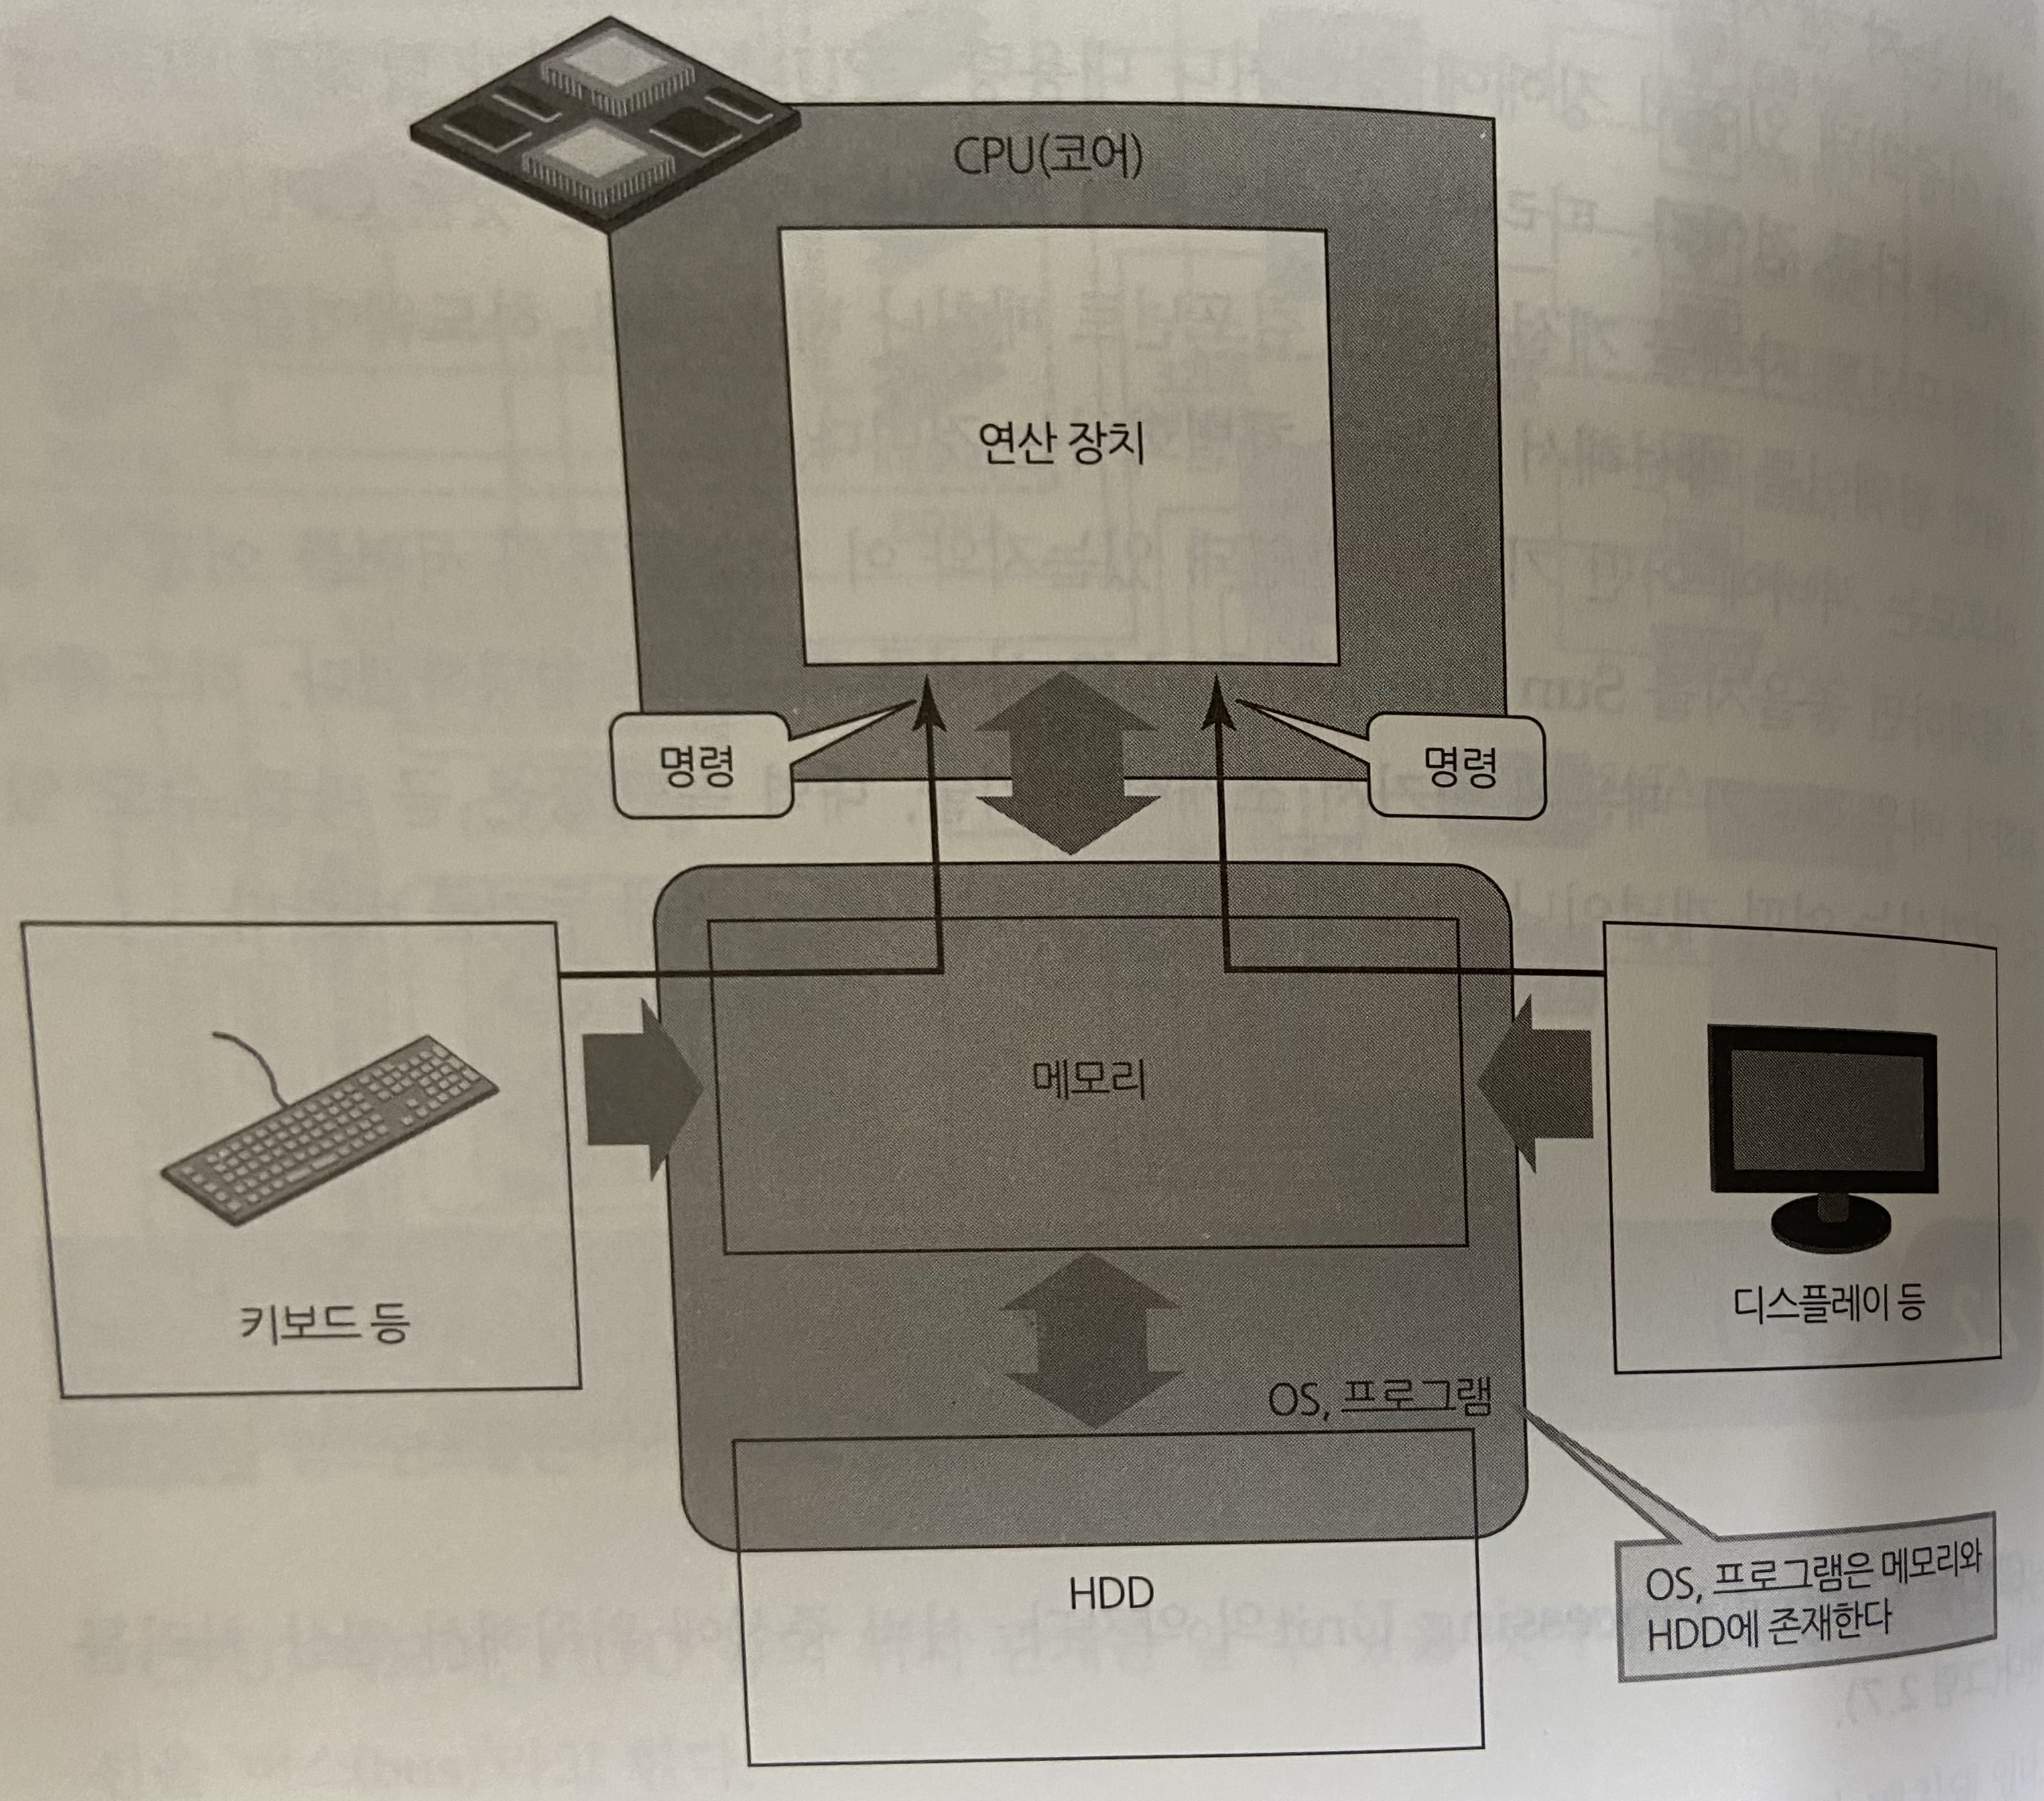
2.1 - 물리 서버
2.1.2 – 서버 내부 구성
2.2 – CPU
CPU
연산 장치, 코어 별로 별도의 작업 수행
대량의 전기 신호를 처리하기 때문에 발열이 심해서 냉각기 설치됨
주변을 감싸고 있는 핀들이 버스에 연결돼 있어서 메모리나 디스크와 데이터 교환
명령이 키보드나 디스플레이를 통해서 들어오면
OS가 받아서 CPU에게 명령을 내림.

Slide 3
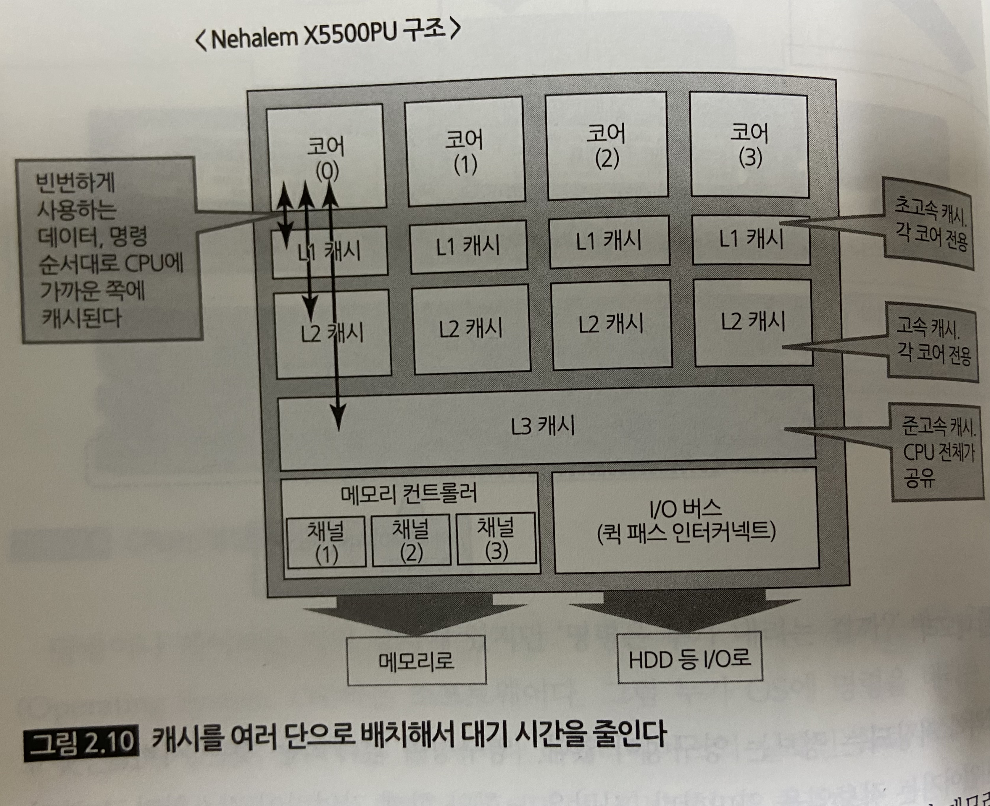
2.1 - 물리 서버
2.1.2 – 서버 내부 구성
2.3 – 메모리
메모리
CPU 옆에 위치
CPU가 전달하는 내용이나 데이터를 저장하거나 처리 결과를 받음
메모리에 저장되는 데이터는 휘발성
CPU 내부의 메모리
레지스터 / 1차(L1) / 2차(L2) 캐시라고 부름
메모리보다 속도가 더 빠름, 용량이 엄청 작음
캐시 구조를 3개의 레이어로 나눔
L1, L2 캐시에 있는 데이터를
L3에도 존재하도록 해서 다른 코어에서
캐시를 확인할 때 L3에서 바로 확인함
영역을 나누는 이유는 액세스 속도
때문 (latency를 줄이기 위해서
자주 사용하는 명령어를 가까운 곳에
배치)
캐시가 커질 수록 속도가 느려지므로
속도에 따라서 캐시를 분산함
채널 – 메모리와 CPU간 경로를 의미

Slide 4
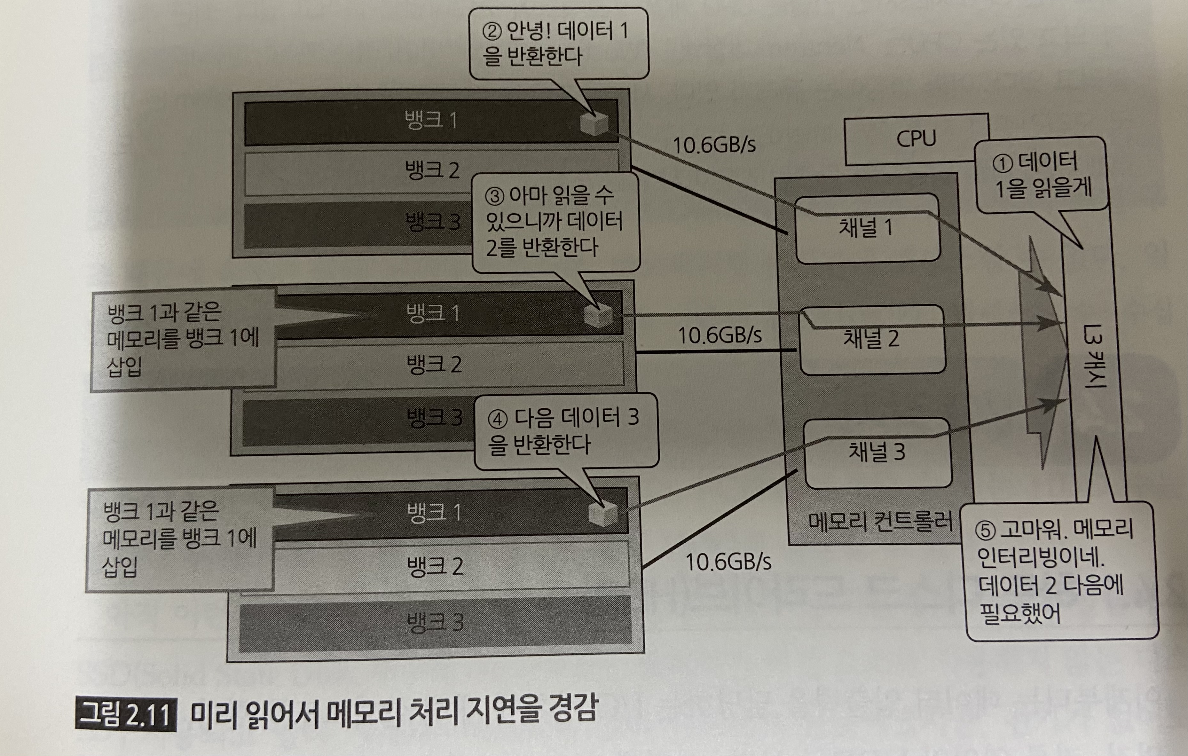
2.1 - 물리 서버
2.1.2 – 서버 내부 구성
메모리 인터리빙 (Memory interleaving)
- 채널을 통해서 데이터 1을 요구할 때,
데이터 2, 3도 같이 보내버림
- CPU가 미리 받아서 처리 시간을 줄임

Slide 5
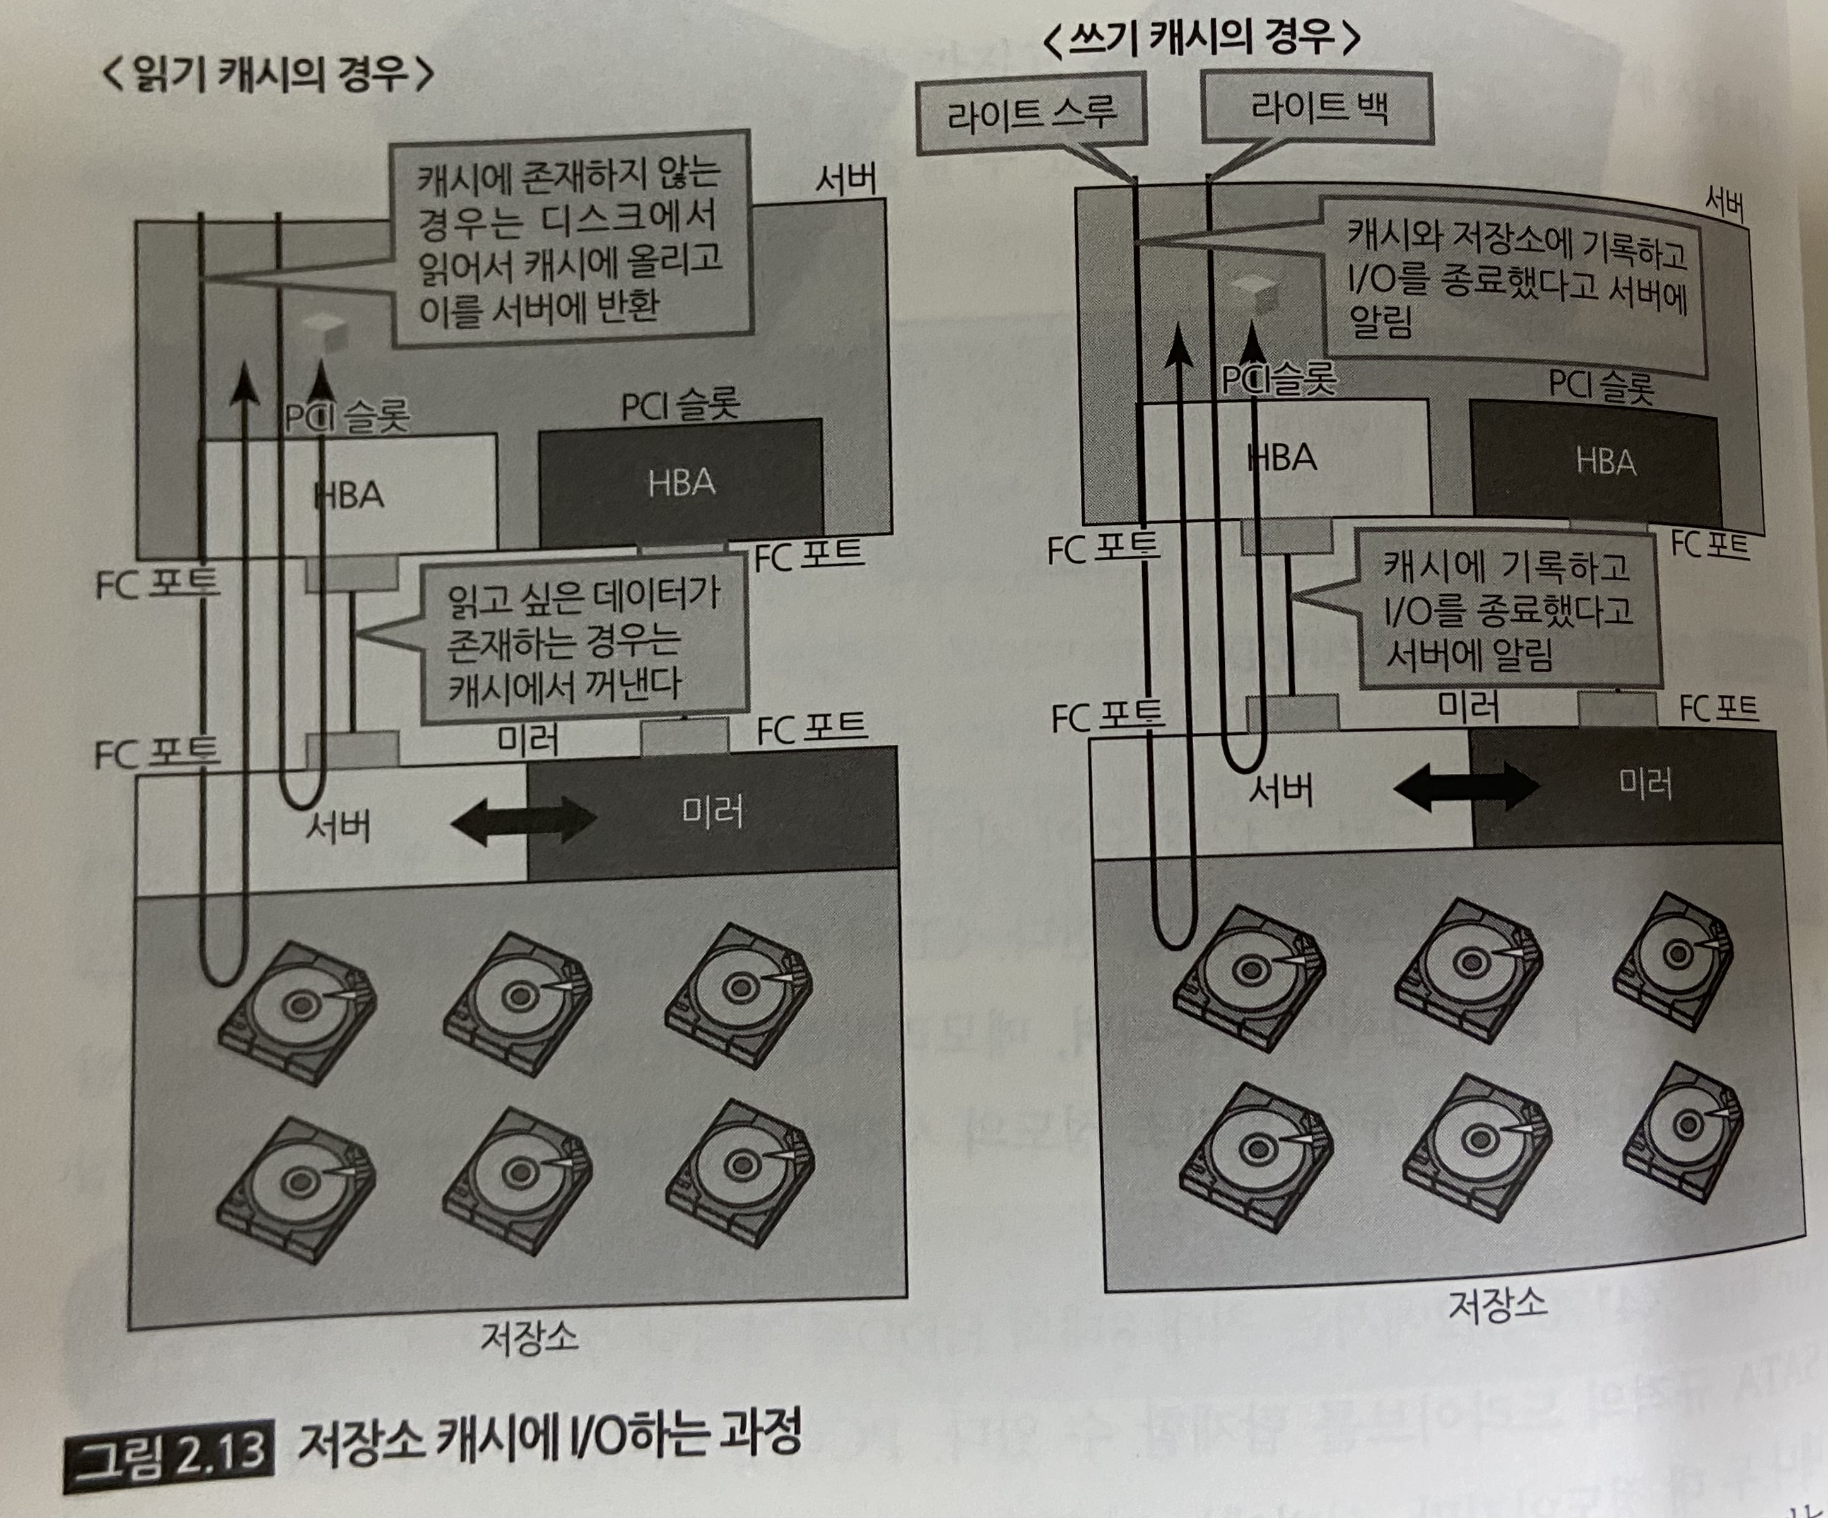
2.1 - 물리 서버
2.1.2 – 서버 내부 구성
2.4 – I/O 장치
하드 디스크 드라이브
메모리에 비해 CPU에서 떨어진 곳에 배치됨
주로 장기 저장 목적의 데이터 저장 장소로 사용함
자기 원반이 고속으로 회전하고, 레코드 바늘이 데이터를 읽고 씀
원반이 회전하면서 읽고 쓰기 때문에 RAM만큼 속도가 빠르지 않음
Storage(저장소)
I/O의 서브시스템이라고 불리는 장치
내부에는 CPU와 캐시가 존재함
수많은 HDD를 탑재함
메모리처럼 고속으로 I/O가 가능한 하드웨어
CPU의 캐시 이용방법과 동일함
파이버채널(Fibre Channel)이라는
케이블을 사용해서 SAN(Storage Area
Network)이라는 네트워크 경유
- SAN에 접속하기 위한 파일 채널
인터페이스를 FC 포트라고 함
라이트 백 (write back) - default :
캐시에 액세스하는 I/O
캐시에 저장한 후 쓰기 처리 종료함
고속 I/O 실현 가능
라이트 스루 (write through):
캐시와 HDD에 모두 액세스하는 I/O
쓰기 시에 캐시와 디스크를 모두 읽어서
라이트 백과 비교하고, 더 확실한 쪽에
쓰기 처리를 위해 액세스함

Slide 6
2.1 - 물리 서버
2.1.2 – 서버 내부 구성
2.4.2 – 네트워크 인터페이스
네트워크 인터페이스
서버와 외부 장비를 연결하기 위한 것 (외부 접속용 인터페이스)

Slide 7
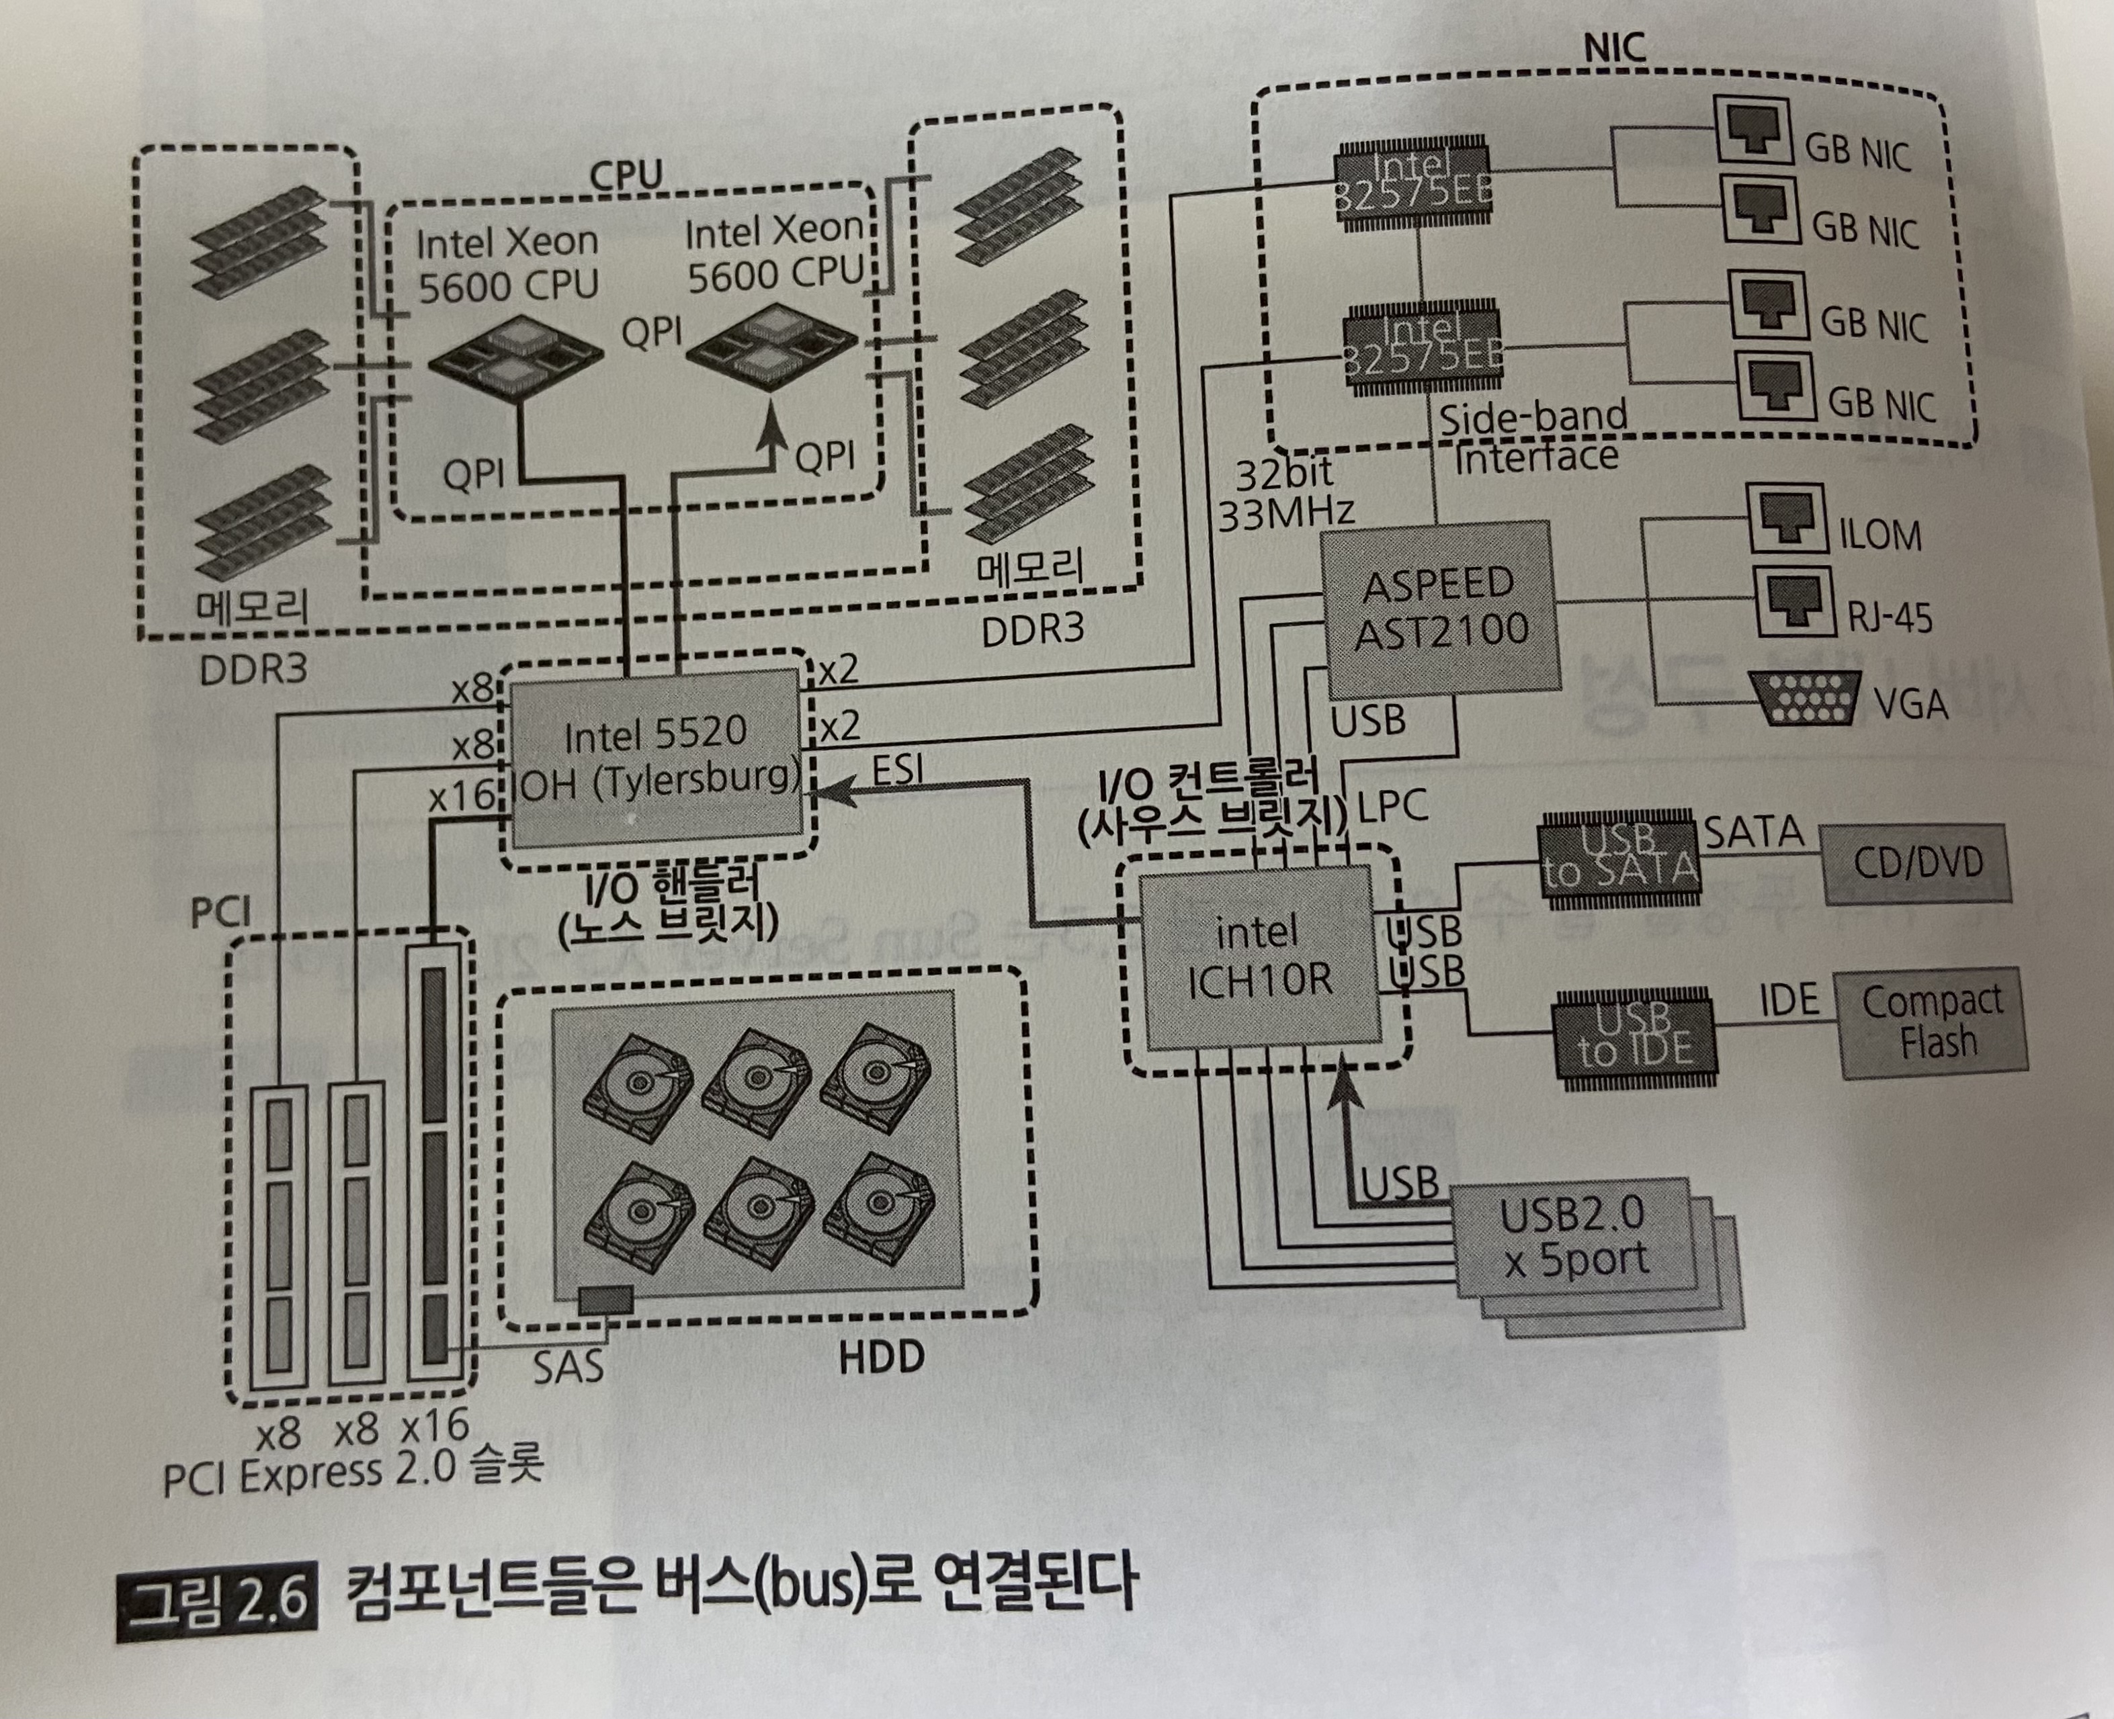
2.1 - 물리 서버
2.1.2 – 서버 내부 구성
서버 내부
구성도

Slide 8
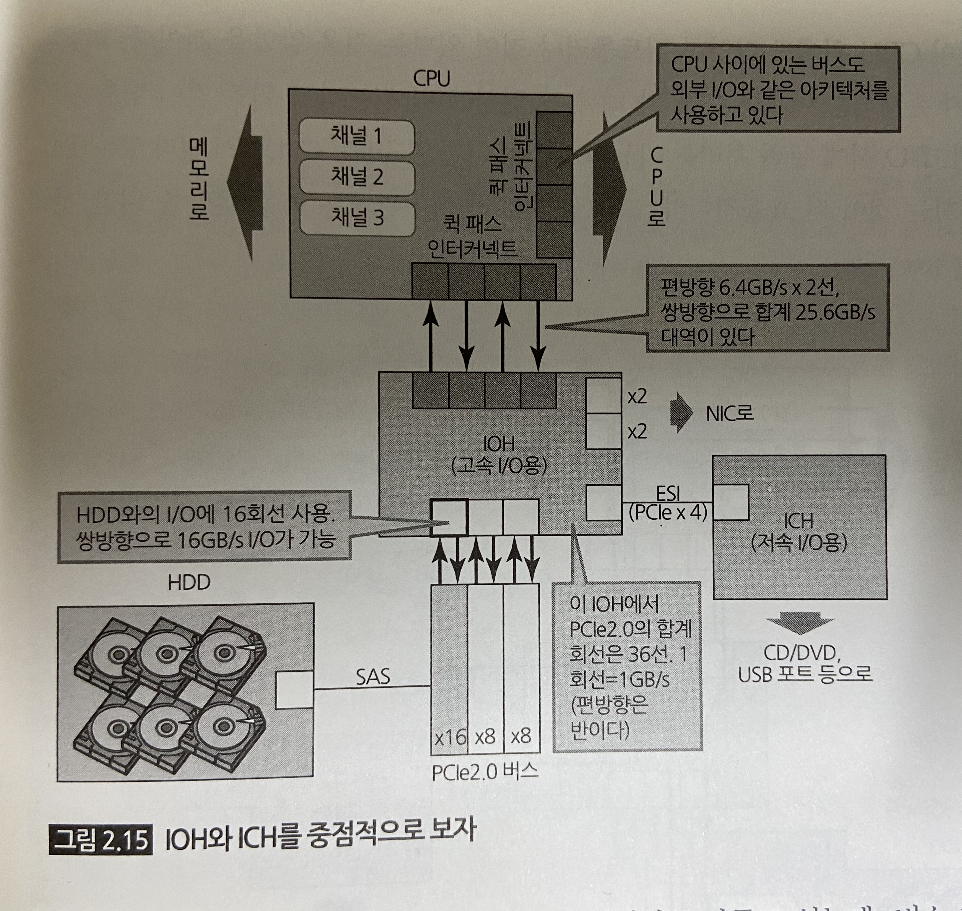
IOH (I/O 핸들러) : 이전에는 메모리 I/O 제어가 주요역할,
CPU로 그 역할이 넘어가고 지금은 고속 처리가 필요한 I/O를 제어함
CPU 간 데이터 전송 제어도 함 (퀵 패스 인터커넥트로 연결)
ICH는 DVD / USB와 같은 느려도 되는 I/O 제어담당,
IOH간의 데이터 전송도 담당함
2.1 - 물리 서버
2.4.3 – I/O 제어
I/O 제어
IOH (I/O 핸들러), ICH (I/O 컨트롤러) 라는 제어장치를 통해 함
IOH : CPU와 가까운 곳에 있어서 ‘노스 브릿지(north brige)’라고 함
ICH : ‘사우스 브릿지(south bridge)’라고 함

Slide 9
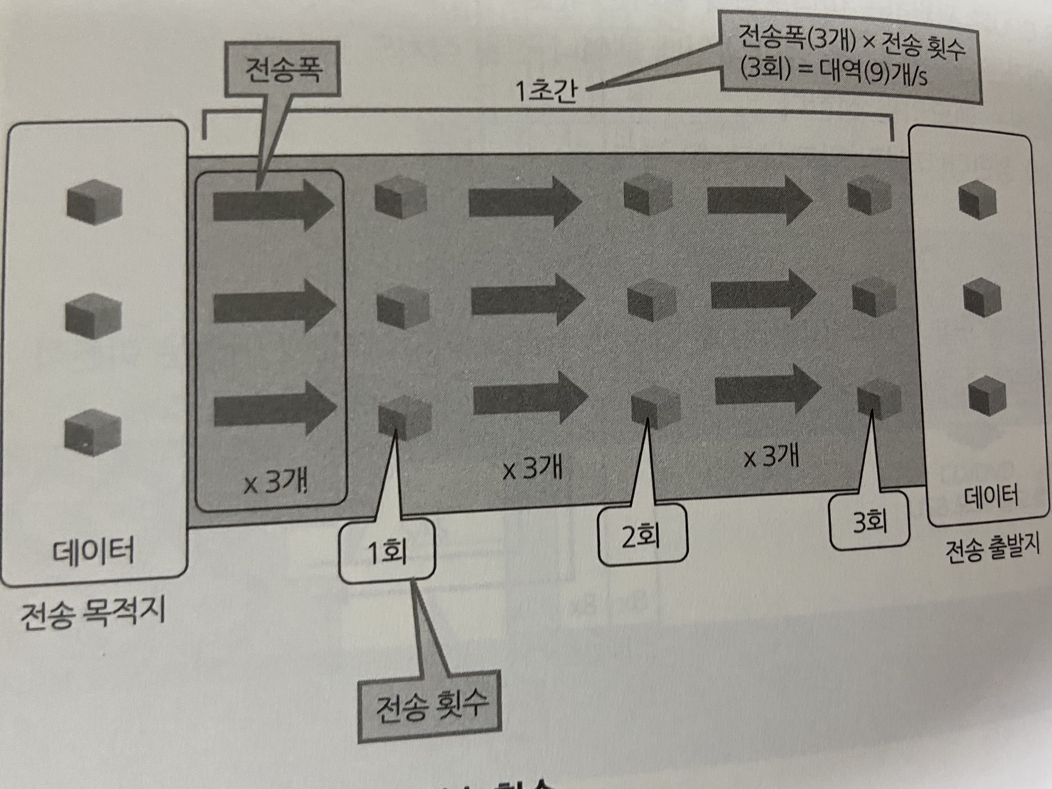
2.1 - 물리 서버
2.5 – 버스 : 서버 내부에 있는 컴포넌트들을 서로 연결시키는 회선을 가리킴
버스가 어느 정도의 데이터 전송 능력을 가지고 있는가?, ＂대역”이 어느 정도인가 중요함
2.5.1 – 대역 : 원래 의미로는 주파수 대역, 인프라에서는 데이터 전송 능력 의미함, 스루풋(throughput)이라고도 부름
한 번에 데이터를 보낼 수 있는 데이터의 폭(전송폭)
1초에 전송할 수 있는 횟수(전송 횟수)
전송 횟수 = 1초 / 1 처리당 소요 시간(응답 시간)

Slide 10
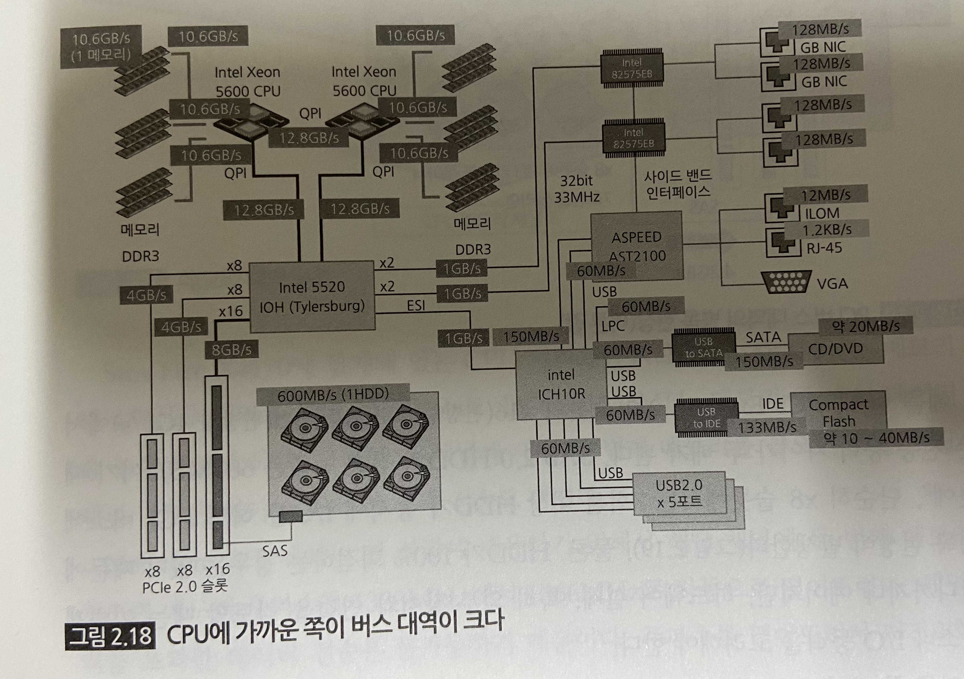
2.1 - 물리 서버
2.5.2 버스 대역 -
CPU에 가까운 쪽이 1초당 전송량이 큼
CPU와 메모리가 대량으로 데이터를 교환해서
매우 빠른 전송 능력이 요구되기 때문에
가까운 곳에 1초당 전송량이 큰 버스를 배치함
“버스 흐름에서 중요한 것은 병목 현상이
없어야 함”

Slide 11
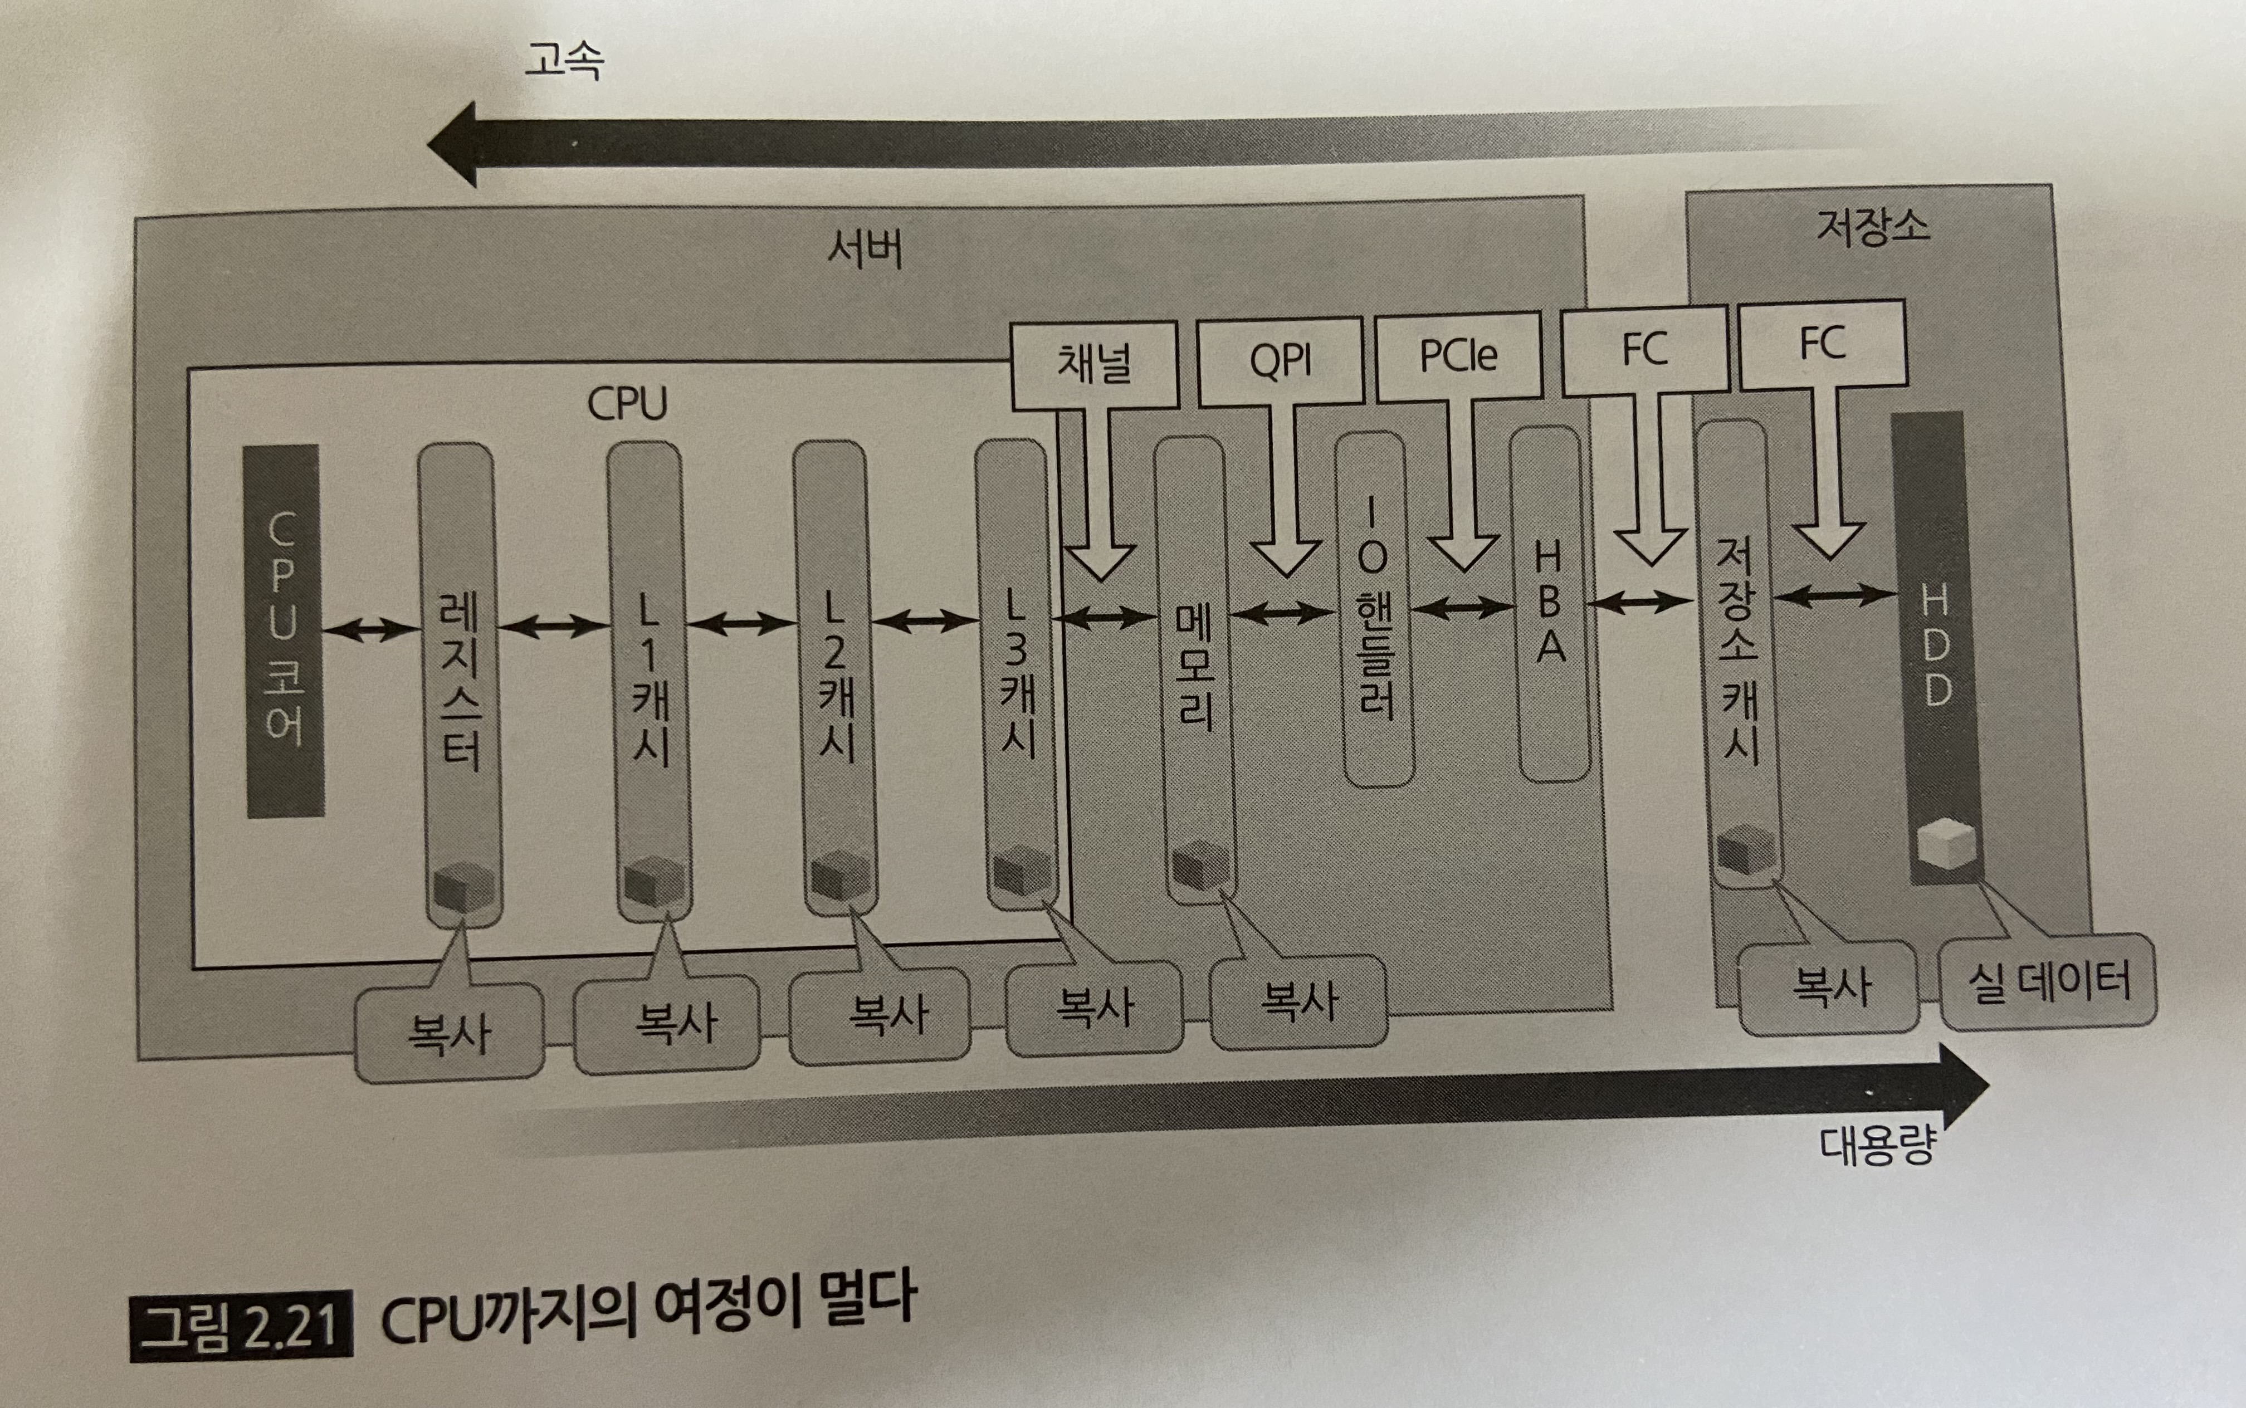
2.1 - 물리 서버
2.5.2 - 정리
HDD ~ CPU 까지
CPU와 가까울 수록 고속
멀수록 대용량
이유는 속도 처리 때문

